Slide 1


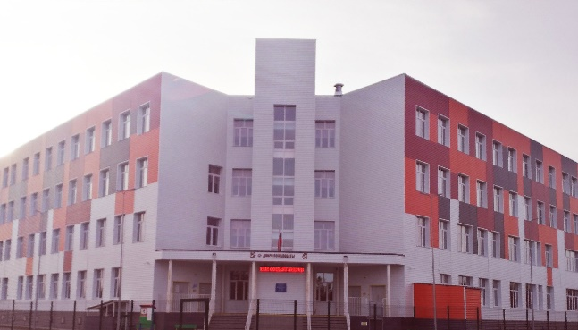
Муниципальное бюджетное общеобразовательное учреждение «Нижнесортымская средняя общеобразовательная школа» Ханты-Мансийский автономный округ, Сургутский район
Реализация проектов: «Виртуальный педагогический класс» «Педагогический отряд»
Рейнгард Галина Дмитриевна

Slide 2

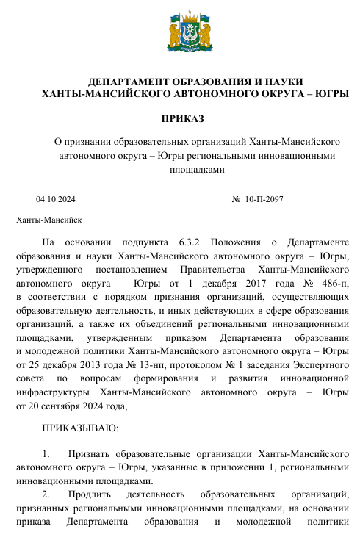
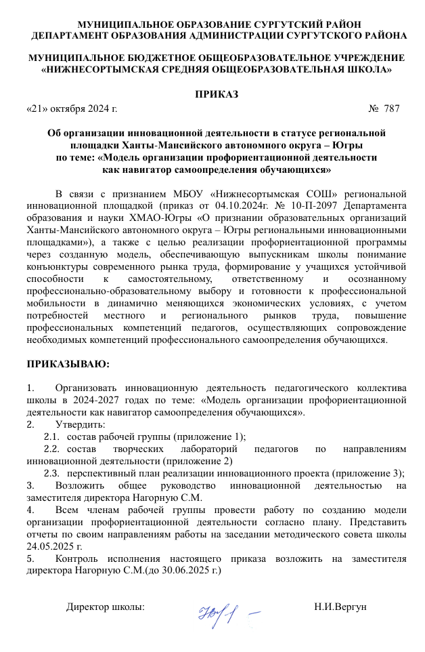
МБОУ «Нижнесортымская СОШ» Региональная инновационная площадка (РИП) Приказ от 04.10.2024г № 10-П-2097
«Модель организации
профориентационной деятельности как навигатор
самоопределения обучающихся»

Slide 3
Сотрудничество — процесс совместной деятельности в какой-либо сфере двух и более людей или организаций для достижения общих целей, при которой происходит обмен знаниями, обучение и достижение согласия

Slide 4

В рамках реализации профориентационной работы заключены соглашения с социальными партнерами

Slide 5
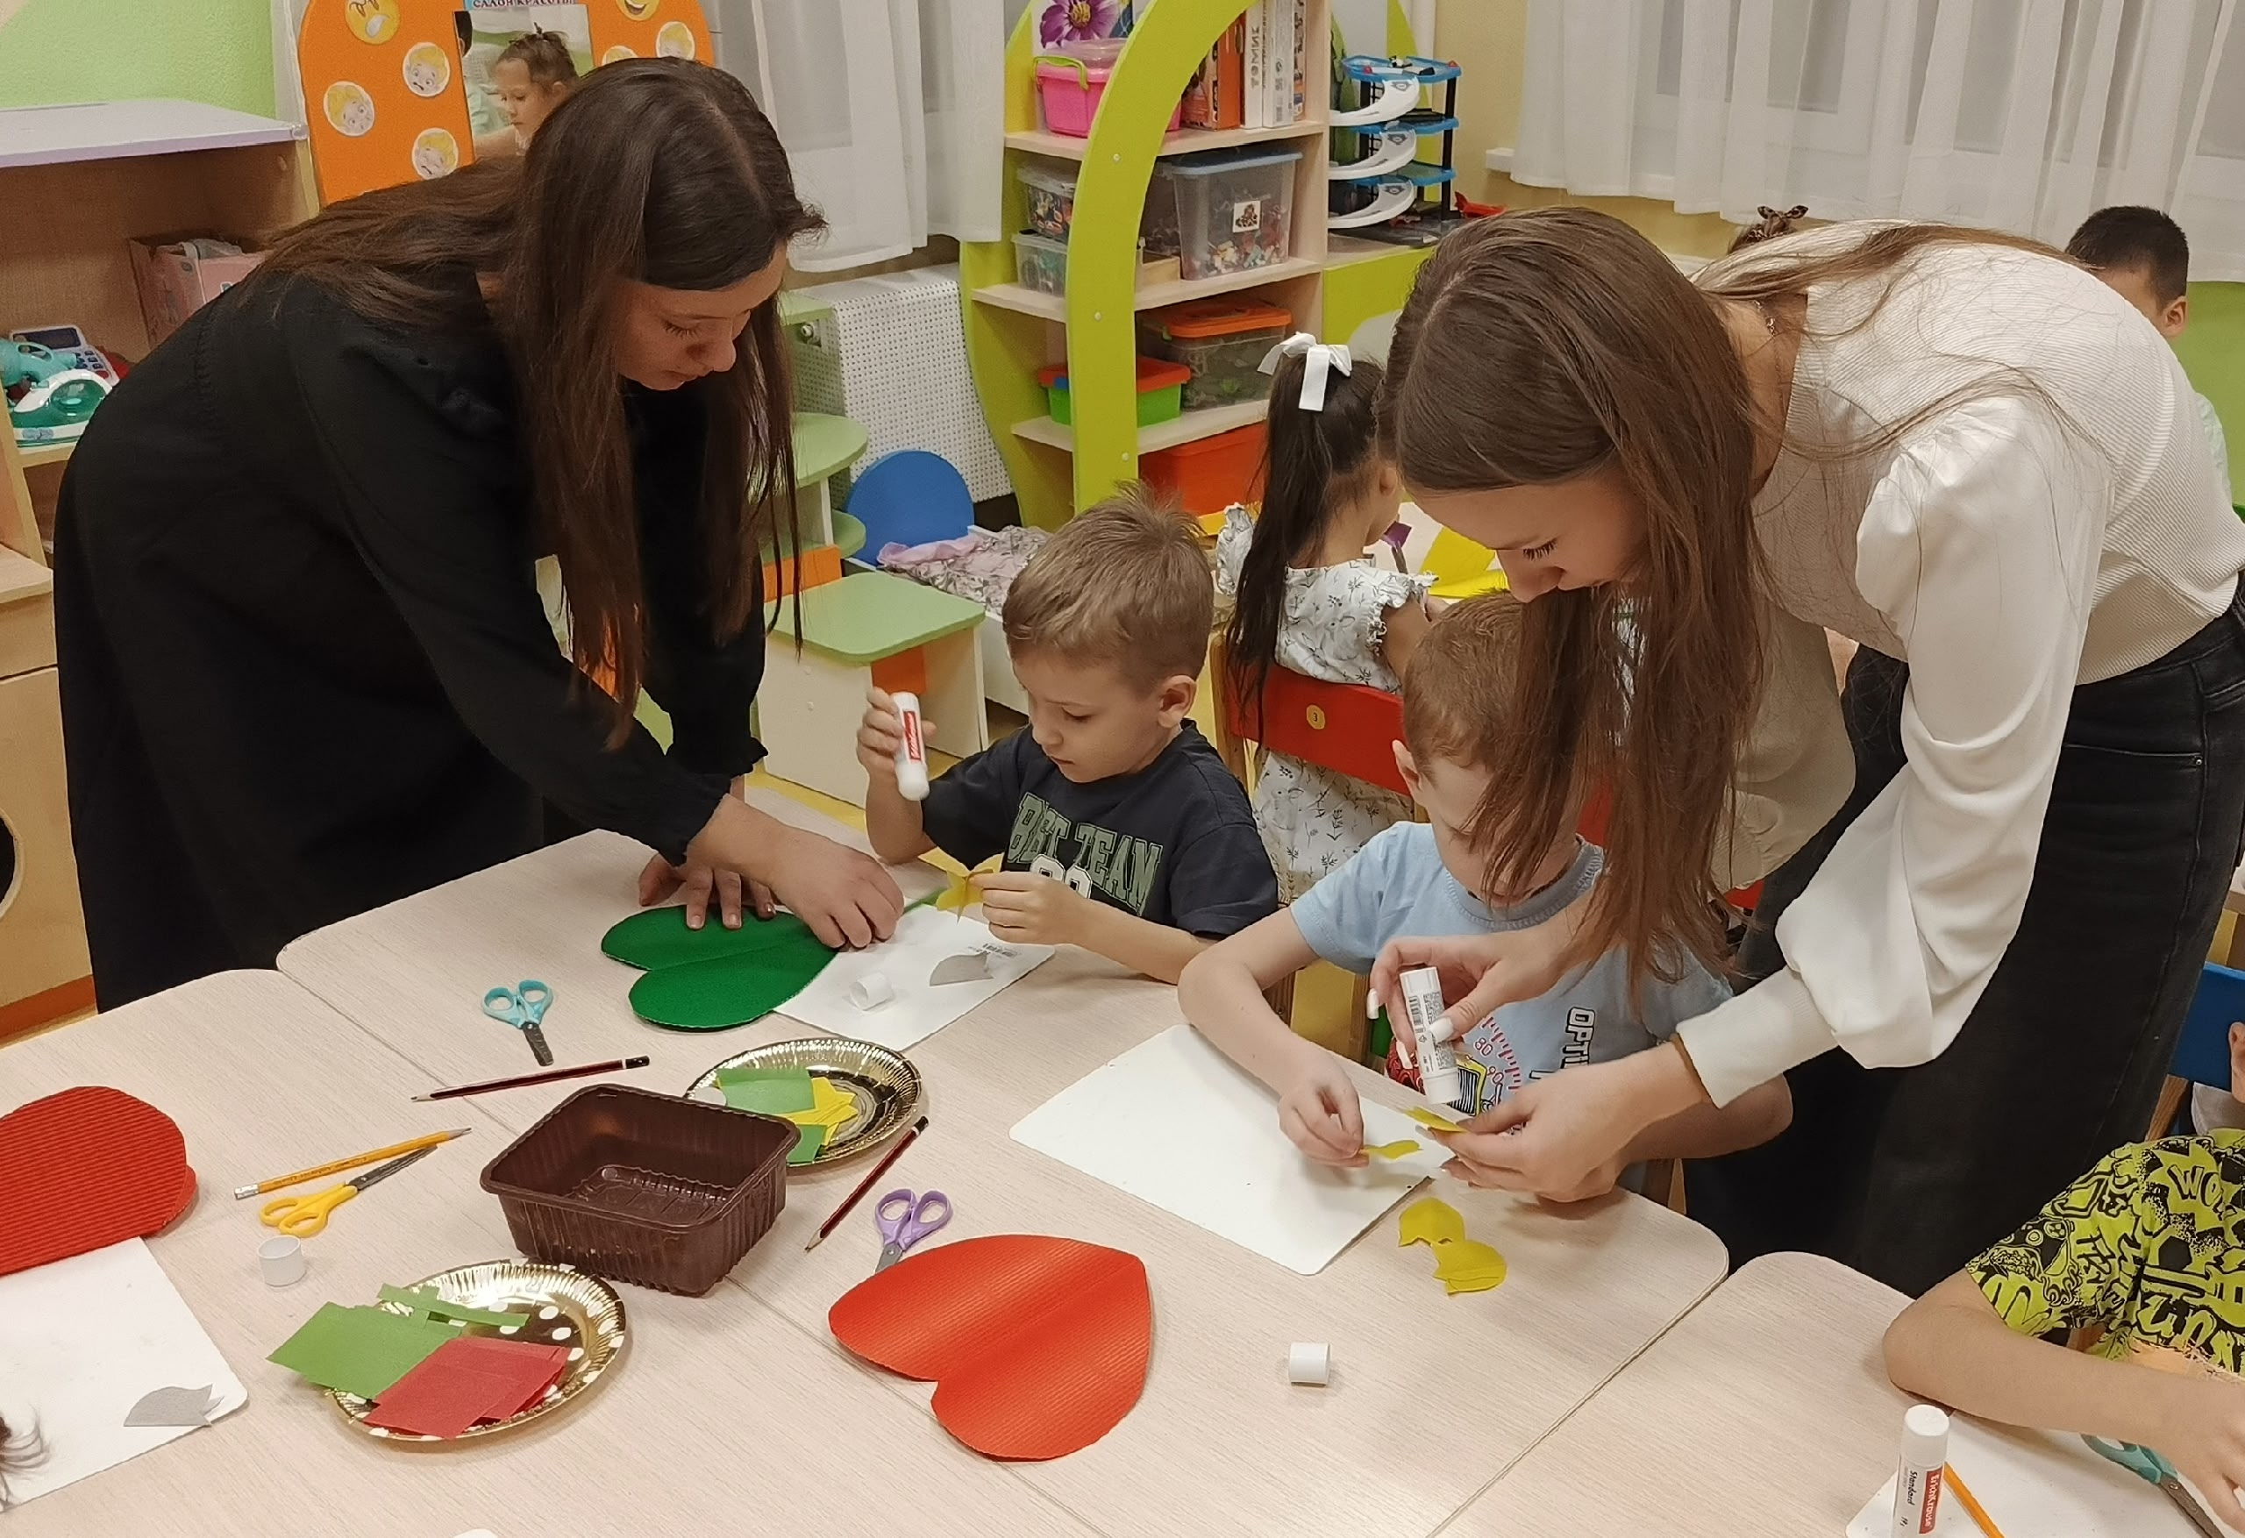
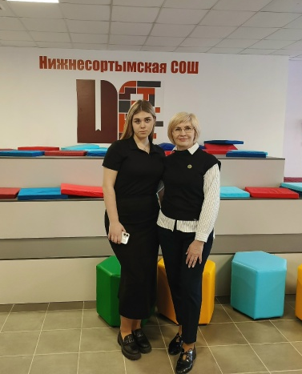
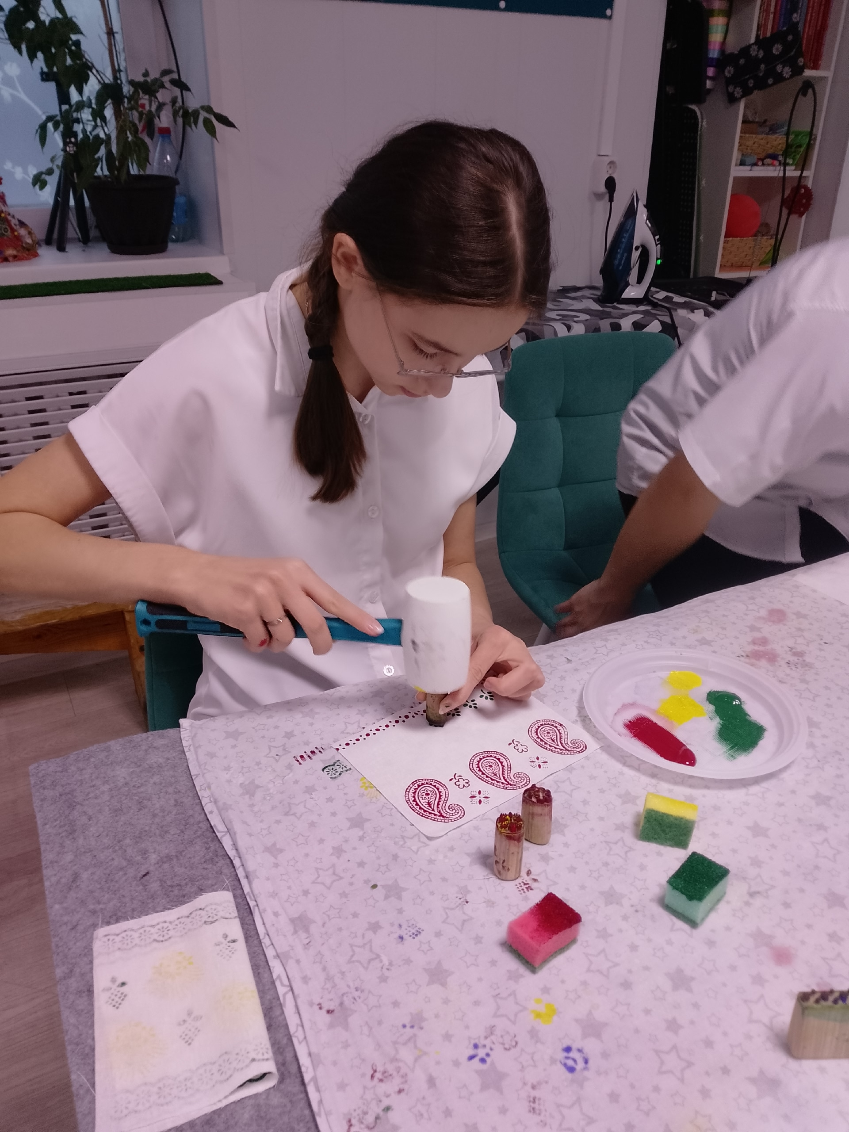
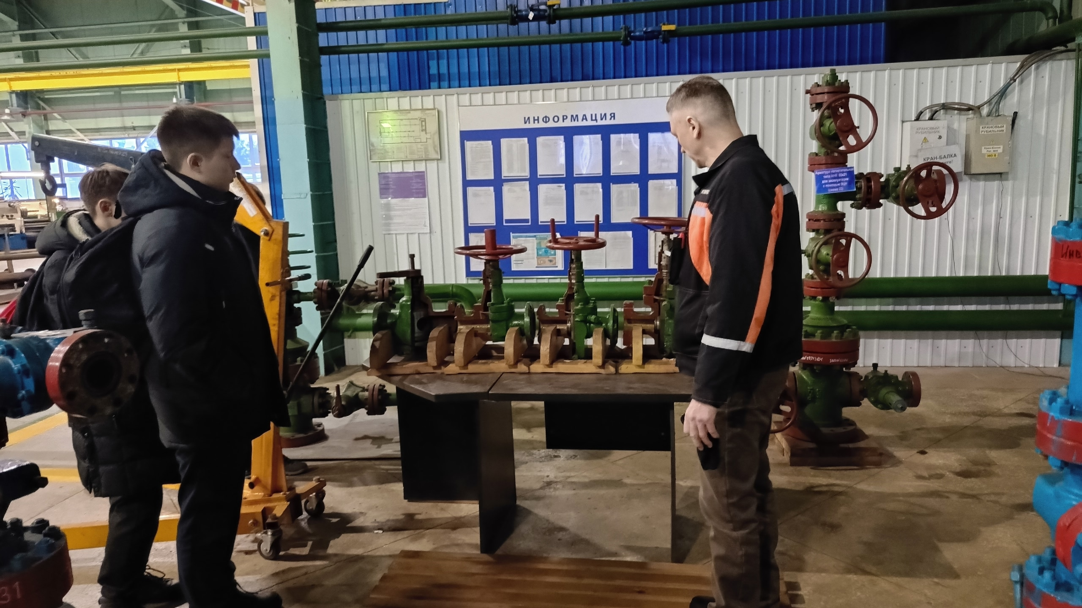
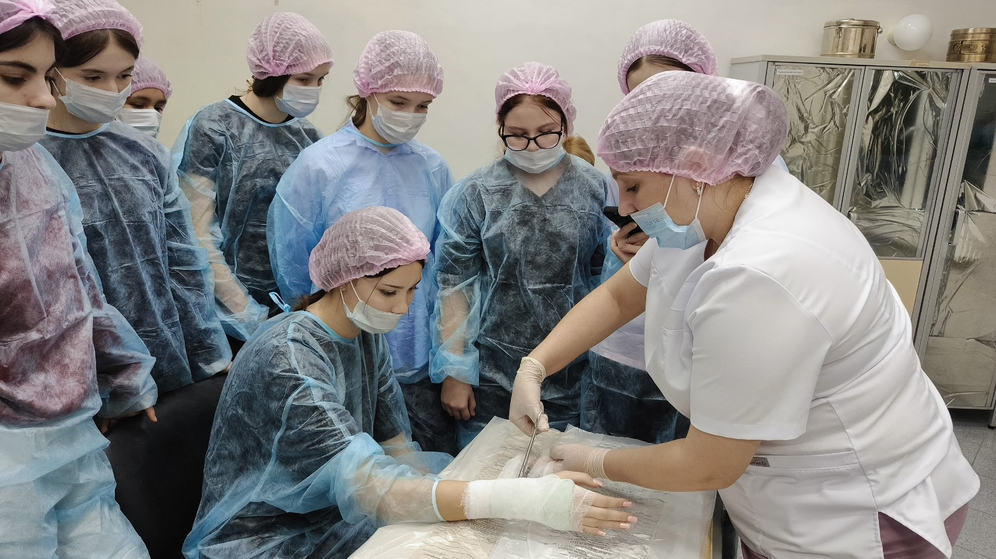
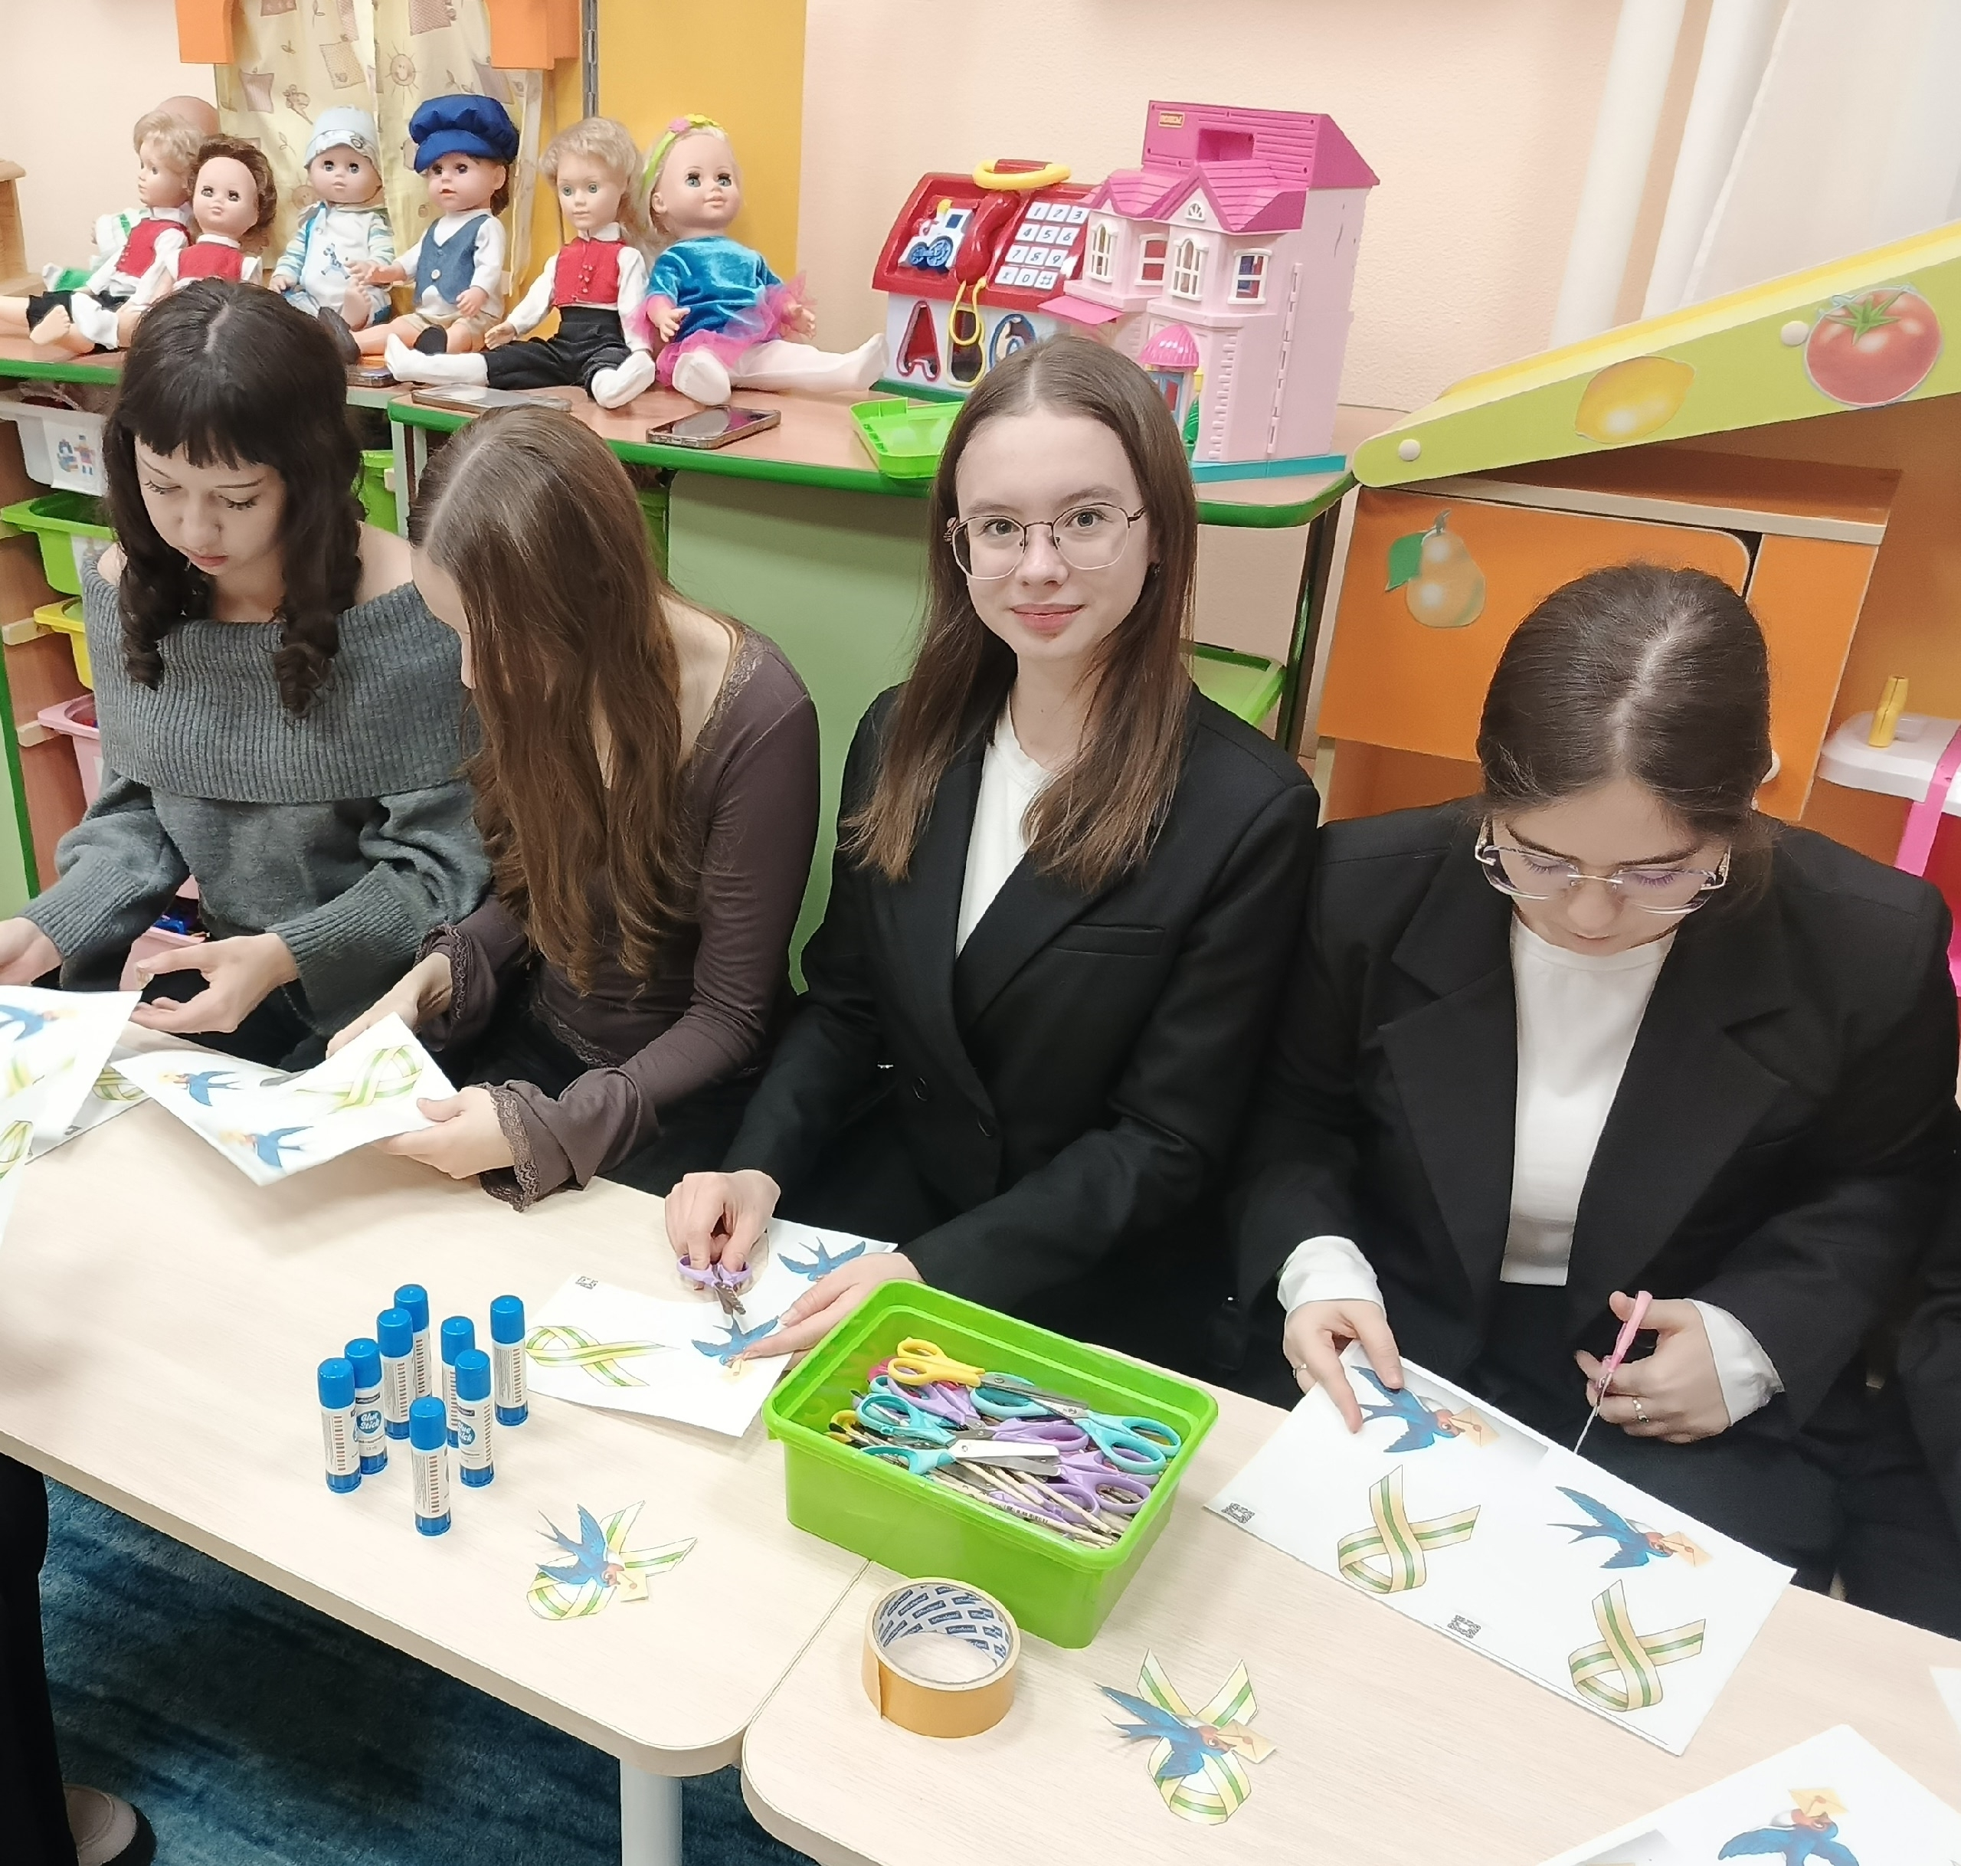
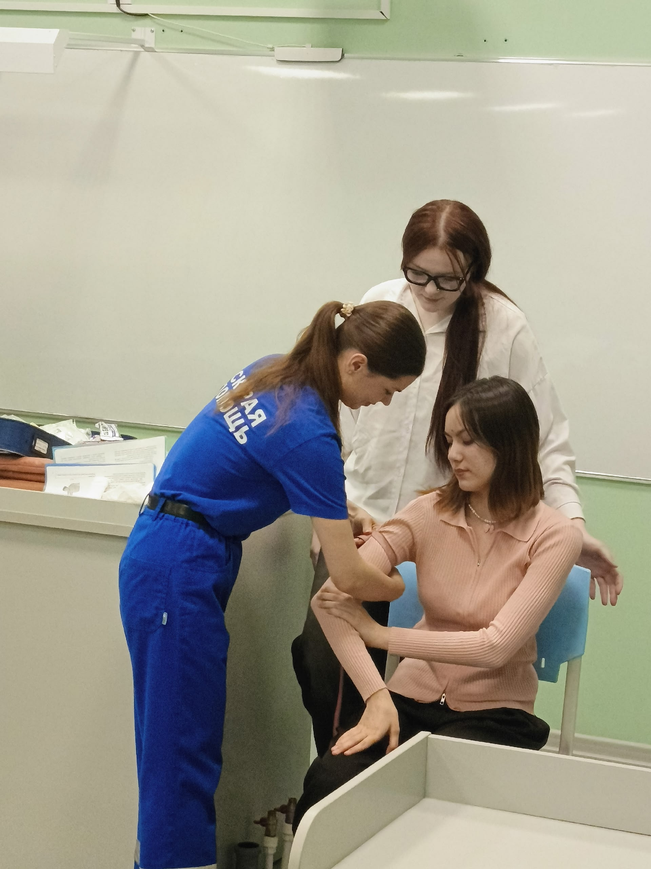
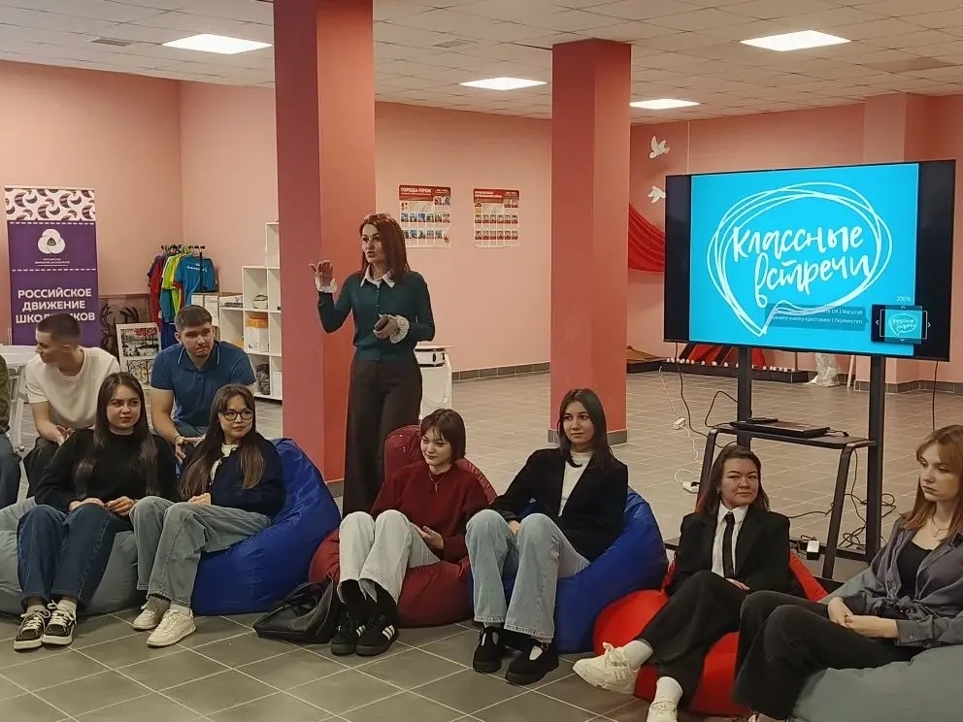
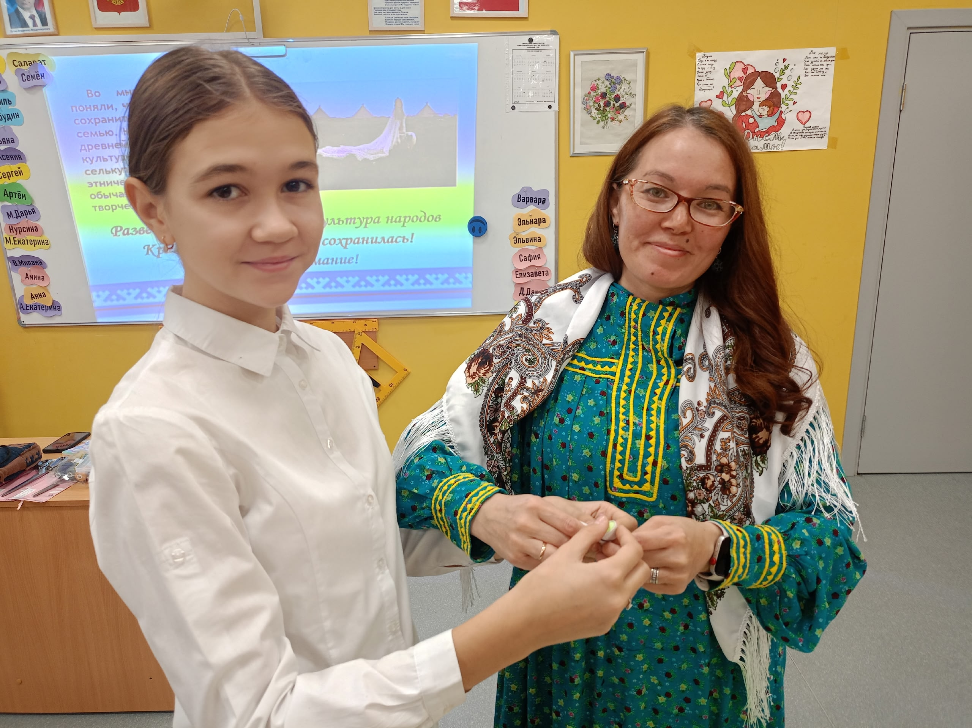

Slide 6
Учитель - это звучит гордо!

Slide 7

2022-2023г обучающиеся 10 -11 классов МБОУ «Нижнесортымская СОШ» являются участниками проекта «Виртуальный педагогический класс» СурГПУ

Slide 8
С 2022г обучающиеся МБОУ «Нижнесортымская СОШ» являются участниками проекта «Виртуальный педагогический класс» СурГПУ
2 обучающихся
2023-2024 уч. г
2022-2023 уч. г
1 обучающийся
1 обучающийся
3 обучающихся
2025-2026 уч. г
2024-2025 уч. г

Slide 9
Все обучающиеся проекта «Виртуальный педагогический класс» поступили в СурГПУ !

Slide 10

«Виртуальный педагогический класс» СурГПУ
Участие в мероприятиях
10 баллов при поступлении в СурГПУ
Осознанный выбор

Slide 11

В рамках реализации проекта «Ступень к мастерству» организован педагогический отряд
Цель деятельности педагогического отряда:
Развитие профессиональных компетенций обучающихся, социальных навыков, подготовка к профессиональной деятельности посредством активного участия обучающихся в жизни школы
Создание условий для творческой самореализации участников.
Задачи:
Способствовать повышению мотивации участия в проекте.
Формирование у обучающихся навыков самостоятельного, осознанного принятия решений в вопросе выбора профессии.
Развивать Soft skills (гибкие компетенции обучающихся).

Slide 12
Направление проекта
- «Игра в профессию»-профессиональные пробы в профессии педагог;
- «Искусство самопрезентации»;
- «Цифровизация современного образования»;
- «Основы журналистики»;
- «Музейное дело»;
- «Квест–технология».

Slide 13
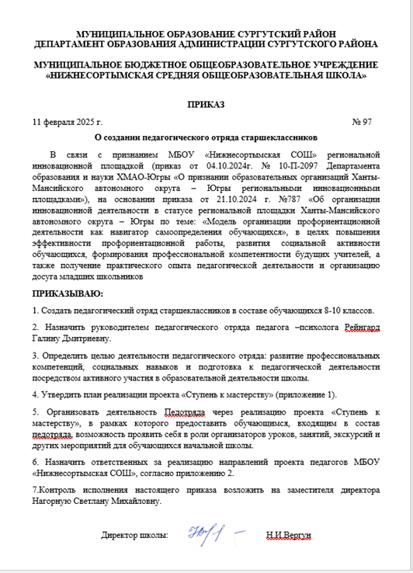
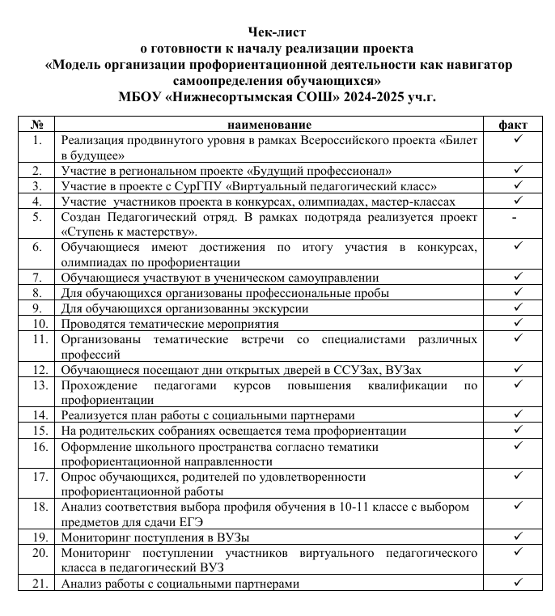
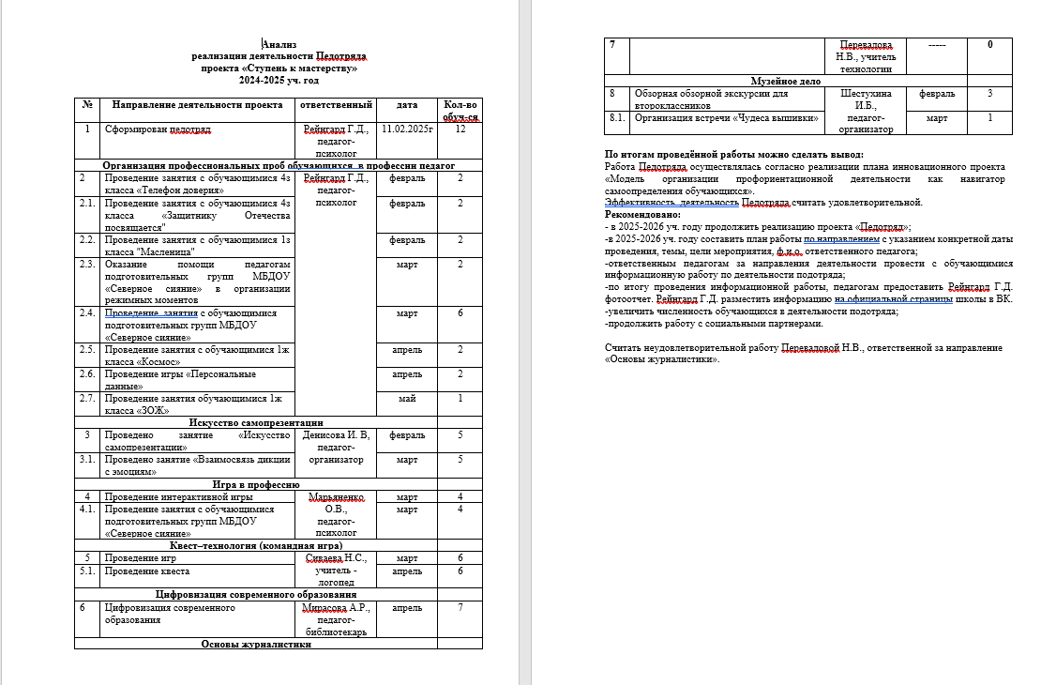
В рамках реализации проекта «Ступень к мастерству» в школе организован педагогический отряд
Приказ
Чек-лист
Анализ деятельности 2024-2025 уч.г

Slide 14
Правильно построенная профориентационная работа в школе, ключ к успешному будущему ученика!

